Slide 1
Комплексная диагностика, меры профилактики и ликвидации болезней жвачных - Блутанг
Выполнила: Сажина А.С. 542

Slide 2
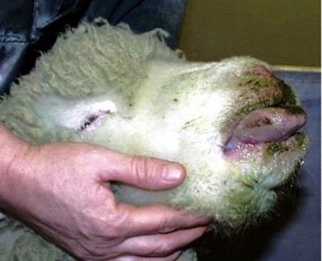
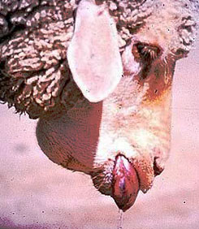
Катаральная лихорадка овец (febris catarrhalis ovium) («Синий язык», блутанг) — инфекционная болезнь, проявляющаяся лихорадочным состоянием, воспалительно-некротическими поражениями пищеварительного тракта, языка и дегенеративными изменениями скелетных мышц.
Этиология. Возбудитель — РНК-геномный вирус — относится к семейству Reoviridae, роду Orbivirus.

Slide 3
Инкубационный период болезни – 7-10 дней, при экспериментальном заражении – 2-18 дней.
Острое течение характеризуется внезапным или постепенным повышением температуры тела до 40,5-42°С. Через 1-2 дня после этого появляются гиперемия слизистых оболочек ротовой и носовой полостей, слюнотечение, истечения из носовой полости серозного или гнойного экссудата, засыхающего впоследствии корочкой. Развиваются отеки в области ушей, губ, иногда языка, межчелюстной области, распространяющиеся на шею и грудь. Губы становятся болезненными, нижняя губа сильно отвисает. На слизистой оболочке ротовой полости, имеются кровоизлияния, кровоточащие эрозии, язвы; вследствие некроза ткани исходит ихорозный запах изо рта. Опухший и воспаленный язык приобретает багровый или грязно-синий цвет и высовывается из ротовой полости. По этому признаку болезнь раньше называли синим языком. Нередко у больных животных искривляется шея выпадает шерсть, в тяжелых случаях появляется кровавый понос. Отсутствие аппетита, специфические мышечные поражения приводят к резкому истощению, слабости, глубокой астении.
При подостром и хроническом течениях болезни все симптомы развиваются медленно и выражены слабее. Характерно истощение животных, сухость и выпадение шерсти, поражение конечностей, сопровождающееся хромотой. Иногда отмечают спадение рогового башмака и бронхопневмонию, вызванные вторичной инфекцией. Длительность болезни при подостром течении 30-40 дней, при хроническом – до года. Выздоравливают животные медленно. Иногда после кажущегося выздоровления наступает смерть. Абортивная форма проявляется незначительным повышением температуры тела, быстро проходящей гиперемией слизистых оболочек ротовой полости. Другие симптомы болезни не развиваются. Такое течение болезни наблюдают у овец более устойчивых пород, У крупного рогатого скота и коз после вакцинации.

Slide 4
Диагноз. Диагноз ставят на основании эпизоотологических данных клинических признаков, патологоанатомических изменений и результатов лабораторных исследований.
Выделение вируса (из крови, селезенки, лимфоузлов) проводят в культуре клеток почек ягнят или хомячков, в куриных эмбрионах, которых заражают внутривенно, а также на мышах при интрацеребральной инъекции.
Биопробу ставят на двух овцах, предварительно проверенных серологически на отсутствие комплементсвязывающих антител к вирусу катаральной лихорадки; им вводят внутривенно по 10 мл крови больного животного, суспензию, приготовленную из органов павших овец, или выделенный на культуре клеток или в куриных эмбрионах вирус, Характерным для катаральной лихорадки овец считается повышение температуры до 41 °С и выше на шестой — восьмой день после заражения с последующим развитием клинических признаков болезни. Во всех случаях выделение вируса подтверждают серологическими методами (РДП, ИФА, МФА, РСК, РН, РНГА).
Дифференциальный диагноз. Необходимо исключить ящур, контагиозный пустулезный дерматит (эктима), оспу, везикулярный стоматит, злокачественную катаральную лихорадку, некробактериоз.

Slide 5
Лечение не разработано.
Профилактика и меры борьбы. Переболевшие овцы приобретают пожизненный иммунитет к тому типу вируса, который вызвал болезнь. Возможна реинфекция другим типом вируса в течение того же сезона или на следующий год. Для профилактики применяют культуральную вакцину, в результате введения которой животное иммунно в течение года.
Ягнята, родившиеся от иммунных овец, обладают пассивным колостральным иммунитетом продолжительностью до трех месяцев.
Инфекционная катаральная лихорадка в Республике Беларусь не регистрируется. Основное внимание должно быть обращено на строгий контроль за ввозом животных.

Slide 6
Спасибо за внимание!

